Slide 1
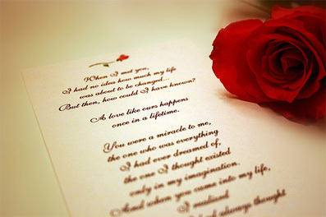
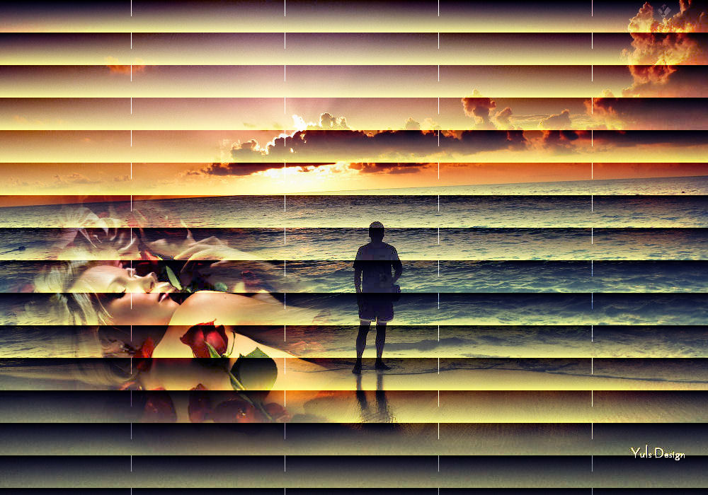



CREACIONES YULS
A veces llegan cartas

Slide 2











Slide 3

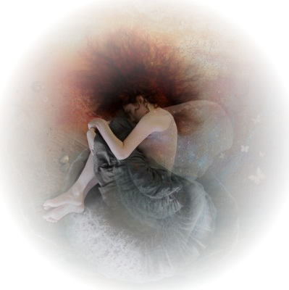






Slide 4

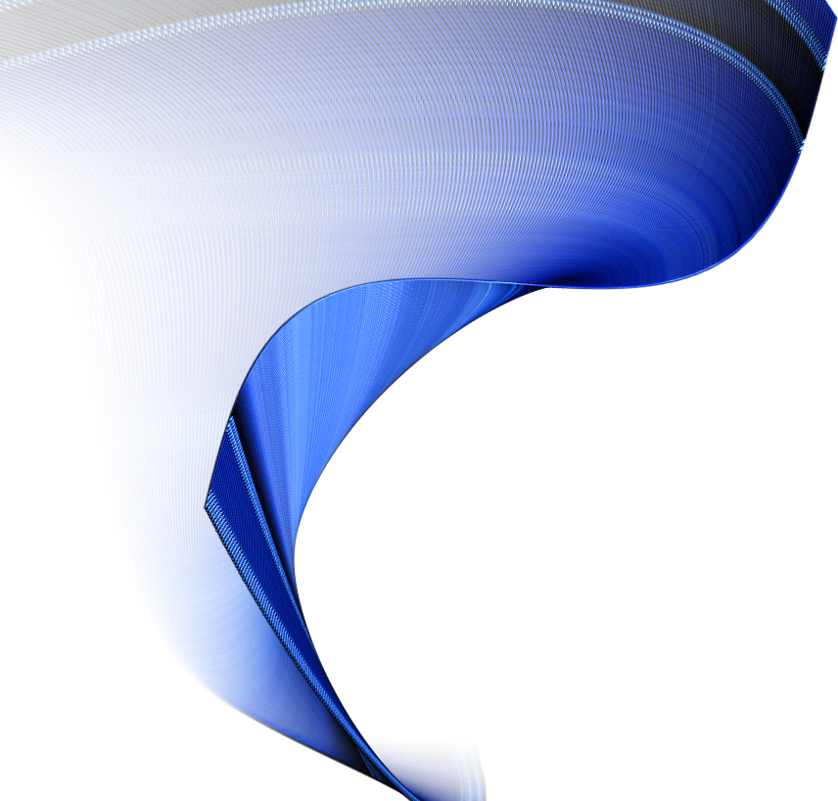
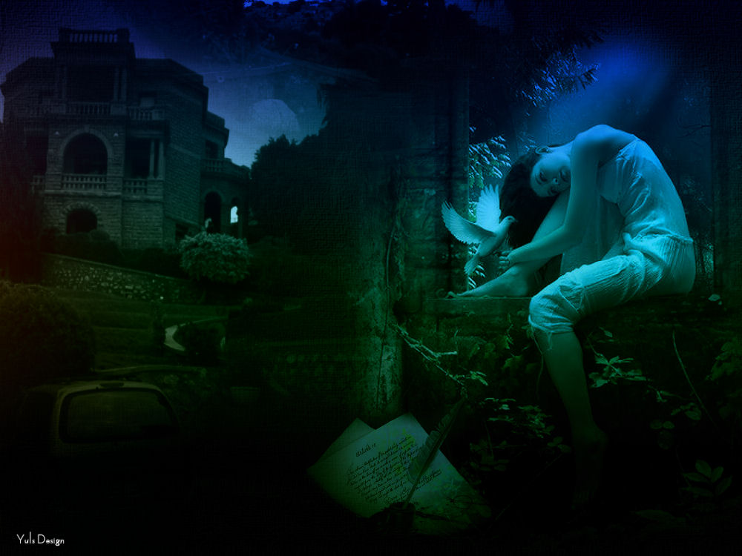

Slide 5
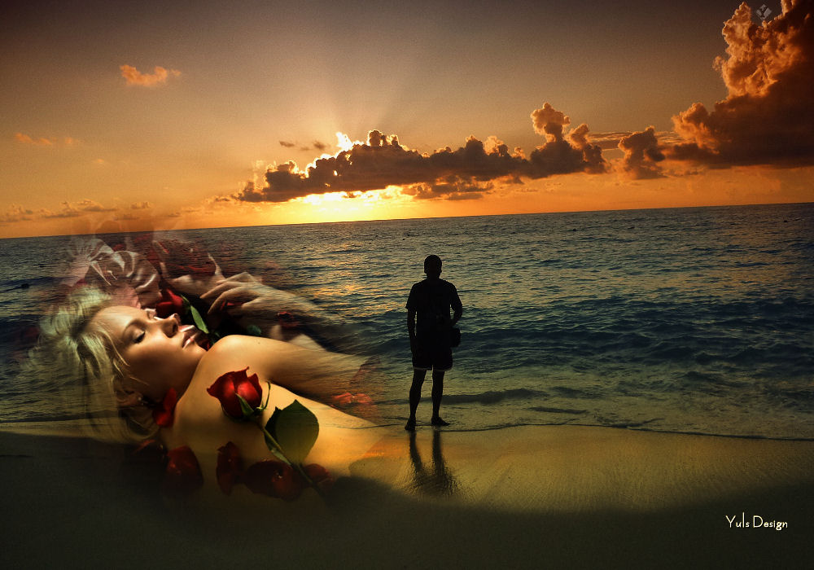





Slide 6
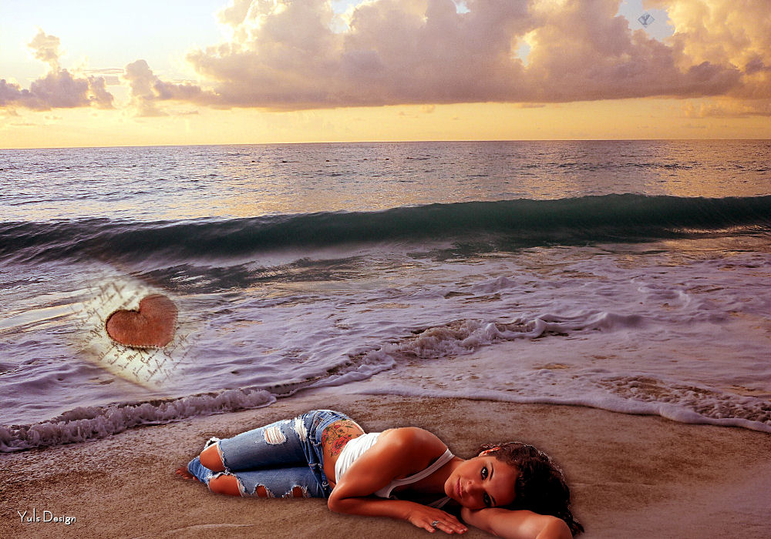

Slide 7
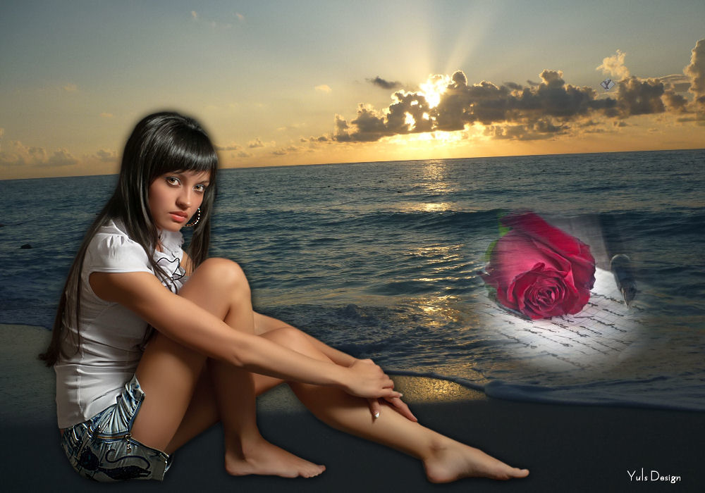


Slide 8

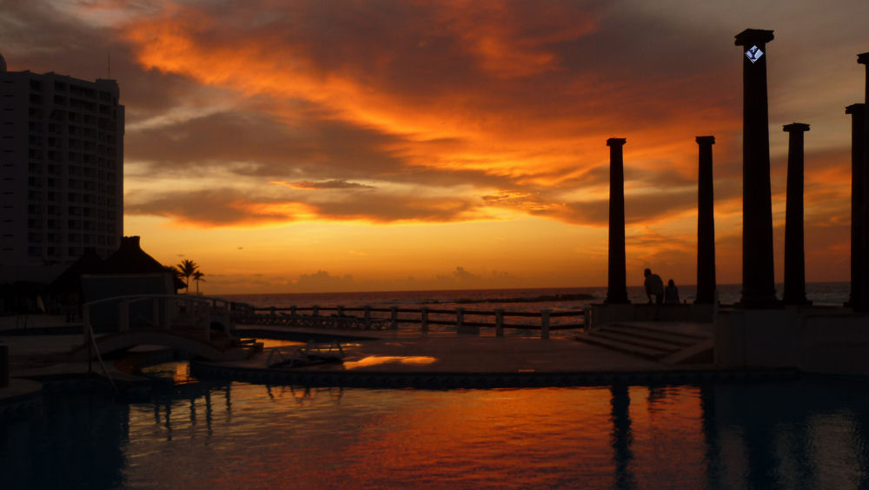



Slide 9
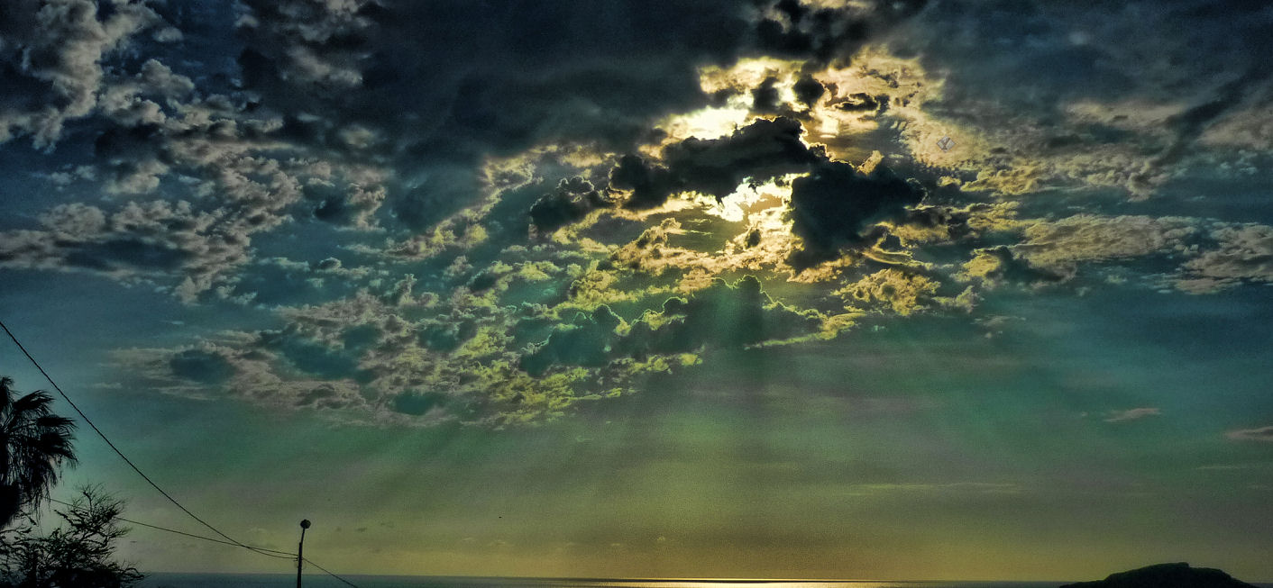
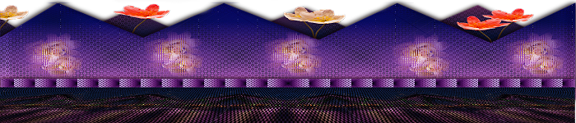


Slide 10
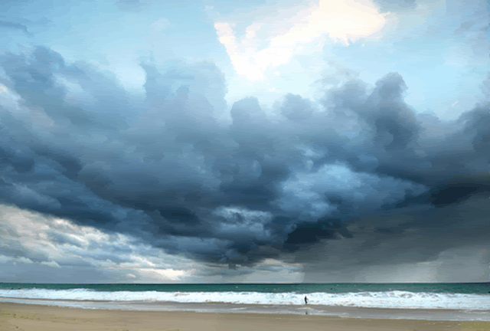

Otoño extraño…
Entre hojas de otoño y embravecidos vientos…
Mi ser te sabe… entre brumas y suspiros hondos
Tu cabellera gira y gira en remolinos blondos
Entre el sur y el norte chocan los elementos
Las flores de mi vida se deshojan y se van muy lejos
Hoy sobre mi cielo giran y giran extrañas visiones
El arco iris mágico a perdido sus bellos reflejos
Mi cabeza es un caos…no entiende razones….
Octubre de 2013

Slide 11
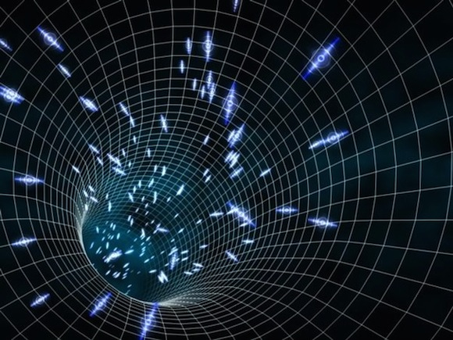
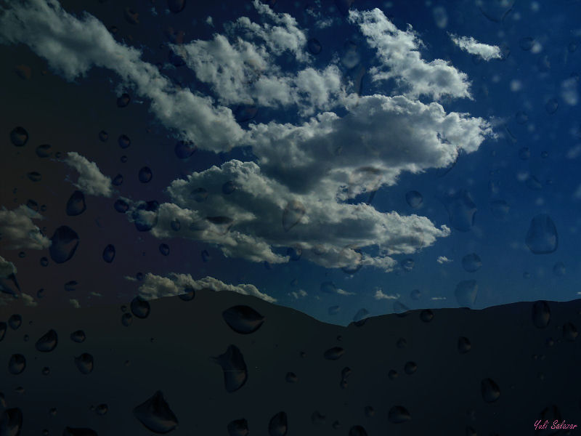
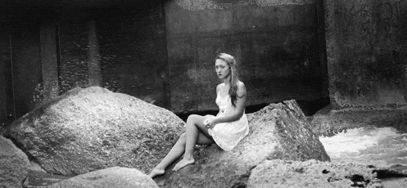

Slide 12
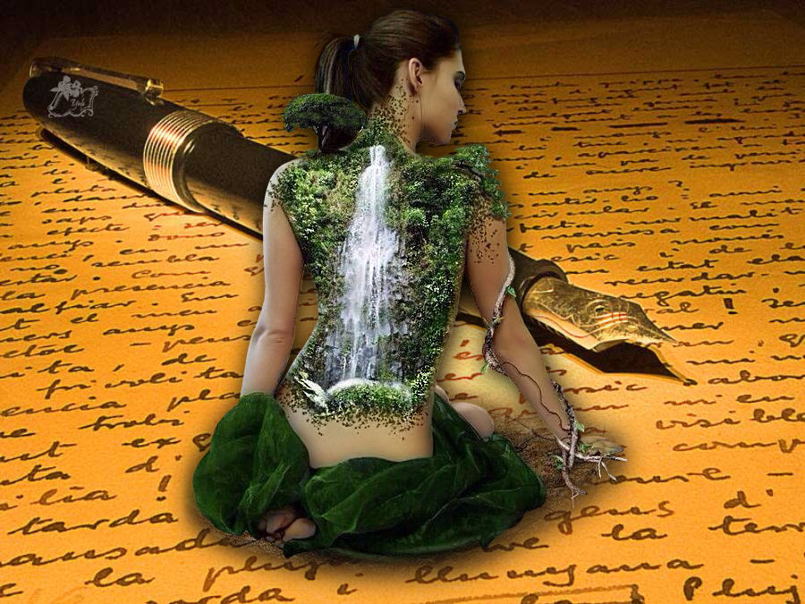
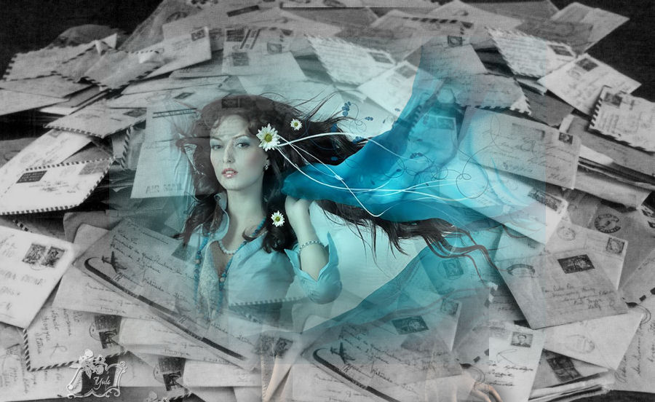

Slide 13
Algunas
Imágenes de la red
Sin lucro
Diseños de imagen
Yuls
PPSX
Yuls

Slide 14




Accede a la sección que desees desde aquí:
PPS Exclusivos
Dedicatorias | Fechas Especiales | Graciosos | Historia y arte | Lugares | Musicales
Naturaleza y Ciencias | Política | Reflexión | Religiosos | Románticos | Salud
Si deseas recibir pps periódicamente en tu correo electrónico subscríbete aquí:

